Slide 1

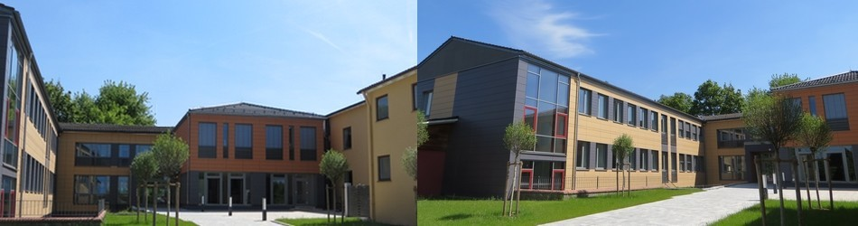
Herzlich willkommen
zum Elternabend
für die Schulanfänger 2026/2027

Slide 2
Themen
Förderverein
Erster Schultag
Erste Schulwoche
Materialien für die 1. Klasse
Aktueller Stand
Fragen
Bitte melden Sie sich umgehend im Schulmanager an!
Vielen Dank.

Slide 3

VORSTELLUNG

Slide 4
Hr. Wandinger
Video: https://www.schulebuchbach.de/unsere-schule/foerderverein
Förderverein „Freunde der Kinder Ranoldsberg-Buchbach“

Slide 5
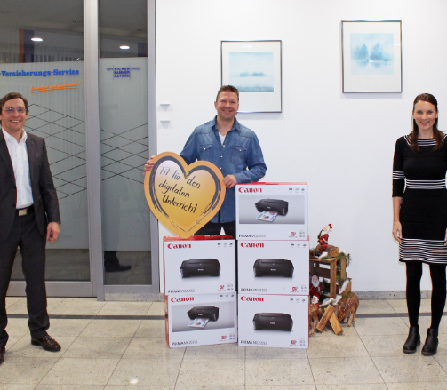
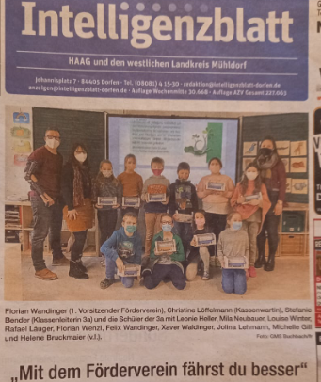
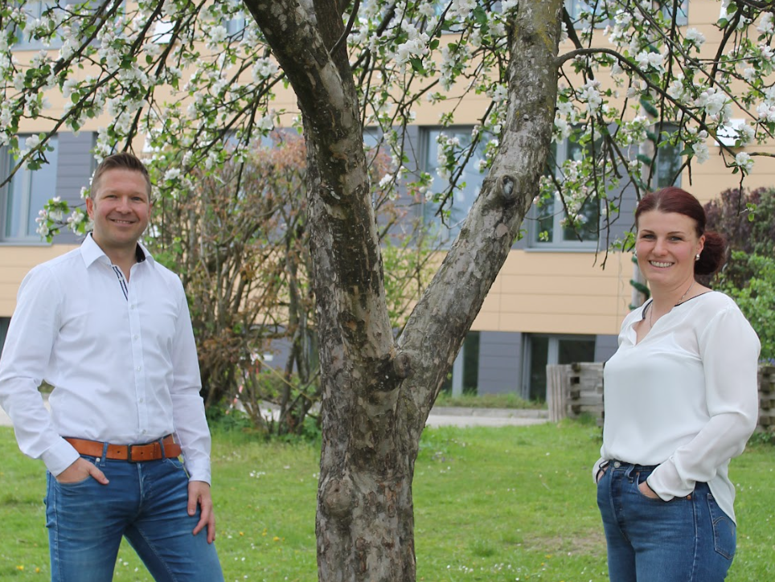
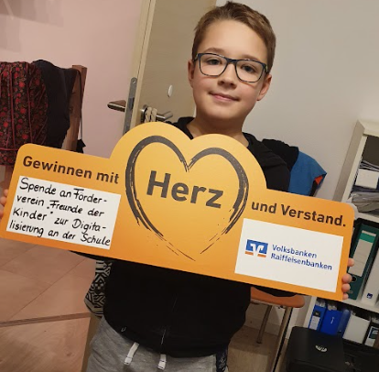
WAS IST WICHTIG?
Staatliche Mittel sind begrenzt, hier setzen wir an!
Schulprojekte sind mit dem normalen Budget nicht voll finanzierbar!
Wir wollen Möglichkeiten und Angebote schaffen, die über den Standard hinausgehen!
Lernen soll Freude machen und Bildung gut gelingen
Wir bezuschussen Anschaffungen, Ausflüge sowie die Finanzierung von Fernmitteln.
Jahresbeitrag: 24 Euro / Familie
Mitgliedskinder werden besonders gefördert

Slide 6
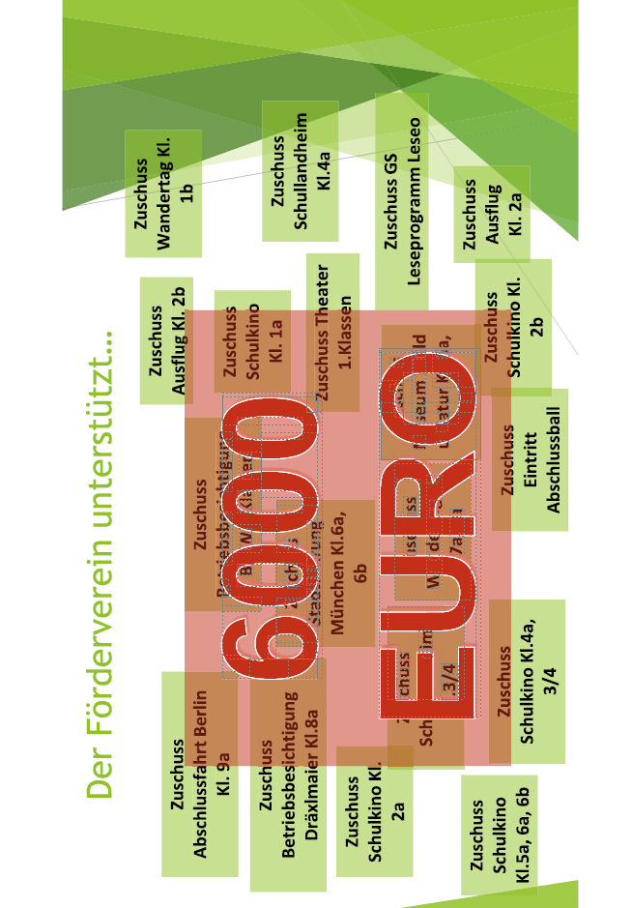
VORSTELLUNG
11. APRIL 2024

Slide 7
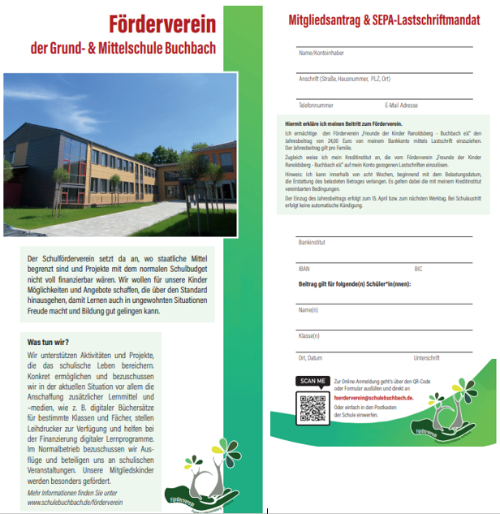

ANMELDUNG

Slide 8

DANKE FÜR IHRE
AUFMERKSAMKEIT!

Slide 9


1. Schultag
15.09.2026
Ablauf:
9.00 Uhr Segnungsfeier und Begrüßung in der Aula
9.45 Uhr „Unterricht“ im Klassenzimmer (Eltern werden währenddessen vom
Elternbeirat verpflegt)
11.20 Uhr Abholung durch die Eltern

Slide 10

Fotos am 1. Schultag
ab 11.20 Uhr im Klassenzimmer möglich
Fotostation vor dem Haupteingang

Slide 11
1./2. Schulwoche
1. Woche: Klassenleiterunterricht
7:45 Uhr Abholung der Schüler und Schülerinnen
in der Aula durch die Klassenleiter.
11:20 Uhr: Unterrichtsschluss (Bitte Umfrage beachten!)
2. Woche: Unterricht nach Stundenplan mit Fachunterricht

Slide 12
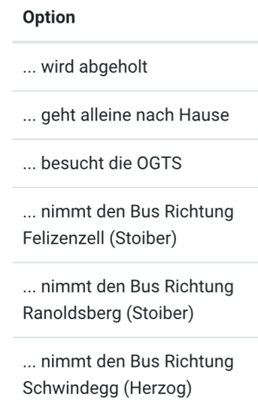
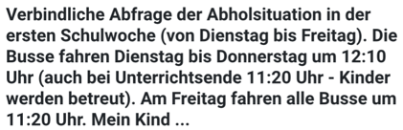
Abfrage 1. Schulwoche
Wer die Umfrage noch nicht
beantwortet hat, bitte heute machen!

Slide 13
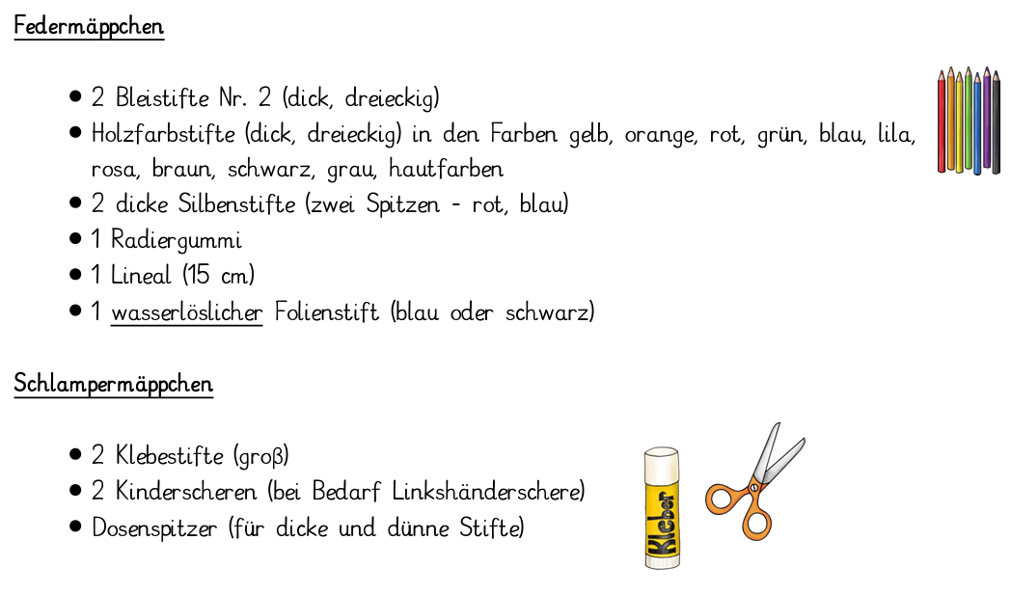
Materialliste 1. Klasse

Slide 14
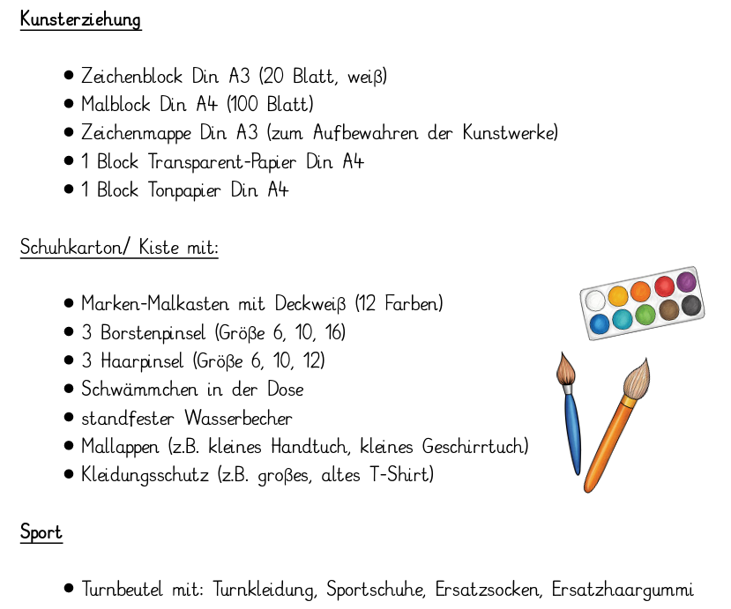

Slide 15
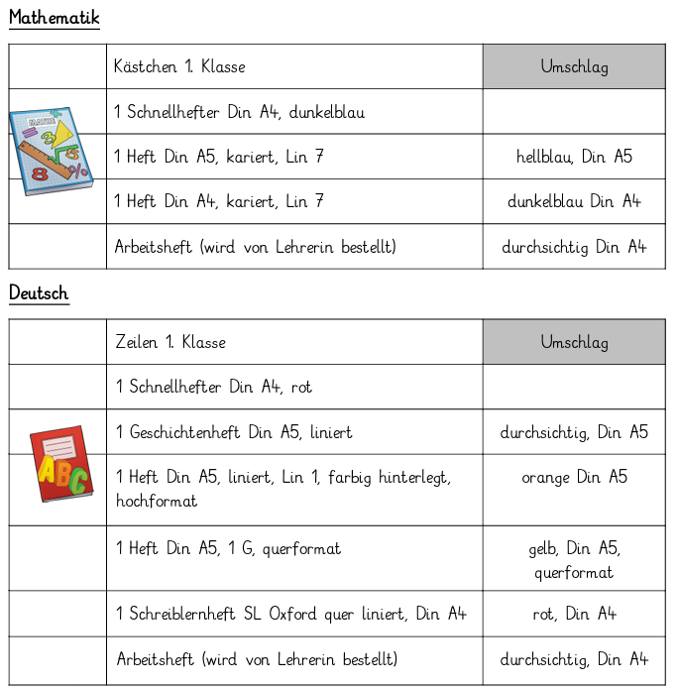

Slide 16
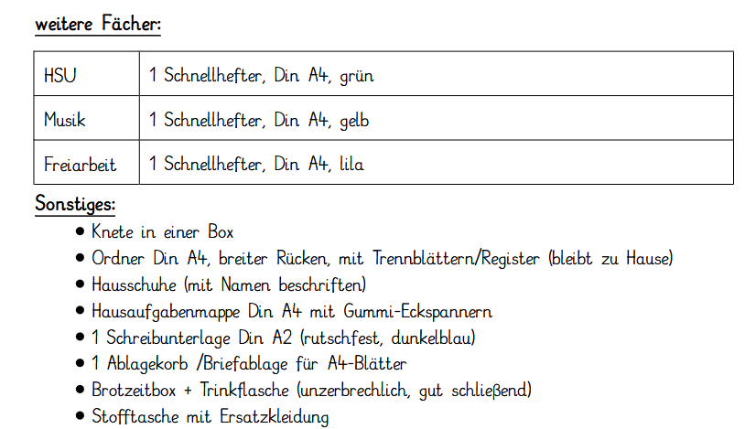

Slide 17
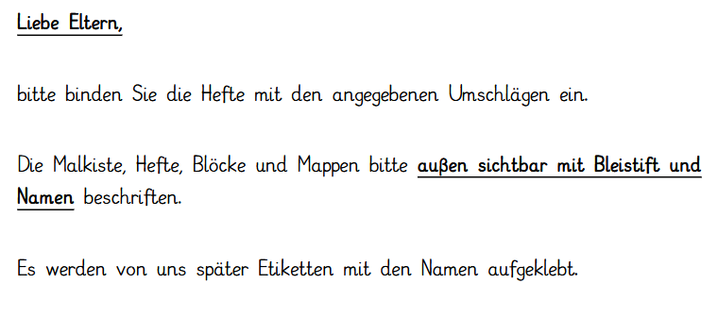

Slide 18
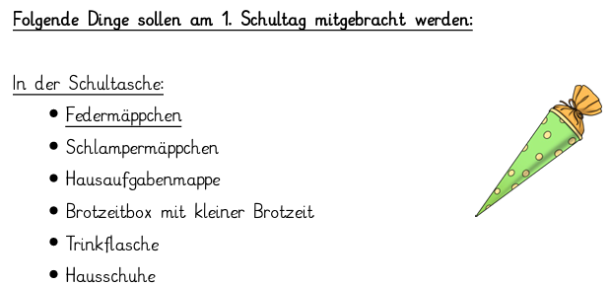
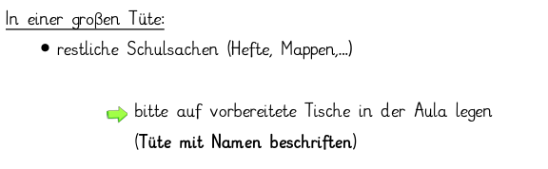

Slide 19



Aktueller Stand
Planung mit zwei ersten Klassen
→ keine Kombiklasse

Slide 20
Fragen?

Slide 21
WICHTIG:
Bitte an die Umfrage denken!

Slide 22
Herzlichen Dank für Ihre Zeit und Aufmerksamkeit!

